Slide 1
Starthulp
Lokaal account
We gaan aan de slag!
Getest op:
Windows 11 23H2 Pro
Windows 11 23H2 Pro Education
2024-2025 ver 3.0

Slide 2
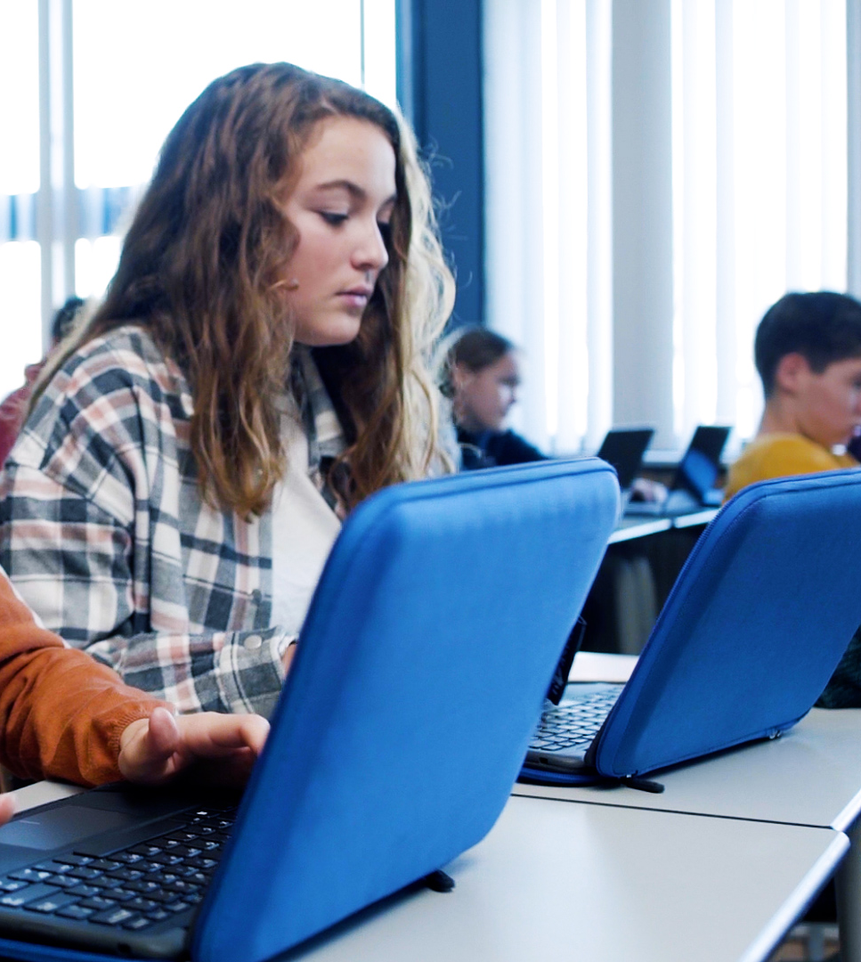
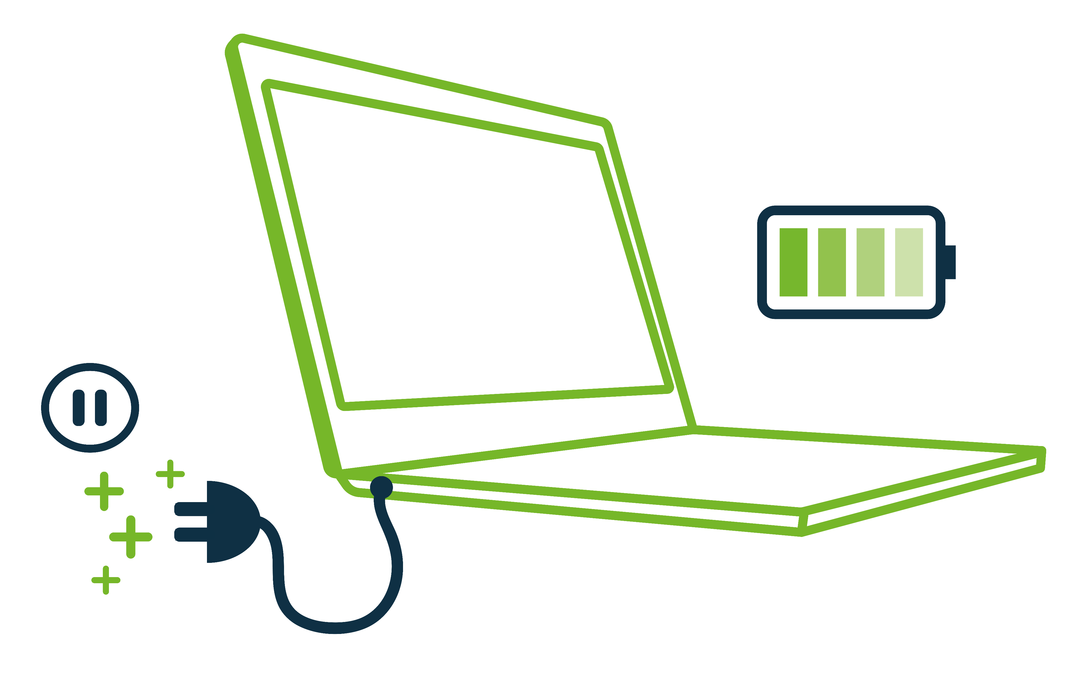
Battery save mode
Vanwege veiligheidsvoorschriften schakelt de laptop na enige tijd automatisch over naar de battery save mode waardoor de laptop niet direct opstart.
Gaat de laptop niet aan?
Doe hem even aan de oplader!

Slide 3
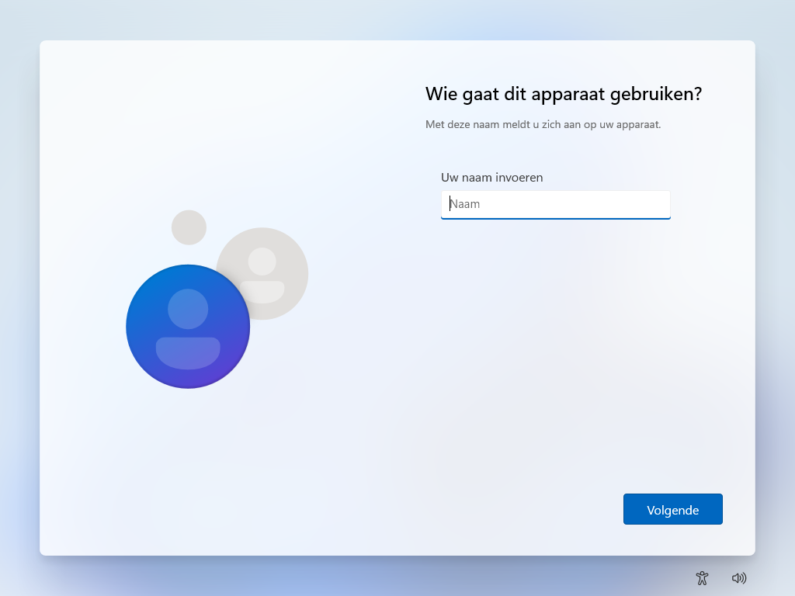
Account instellingen
Voer je voor- en achternaam in
Klik vervolgens op ‘Volgende’

Slide 4
Account instellingen
Voer een goed wachtwoord in (noteer deze)
Klik vervolgens op ‘Volgende’

Slide 5
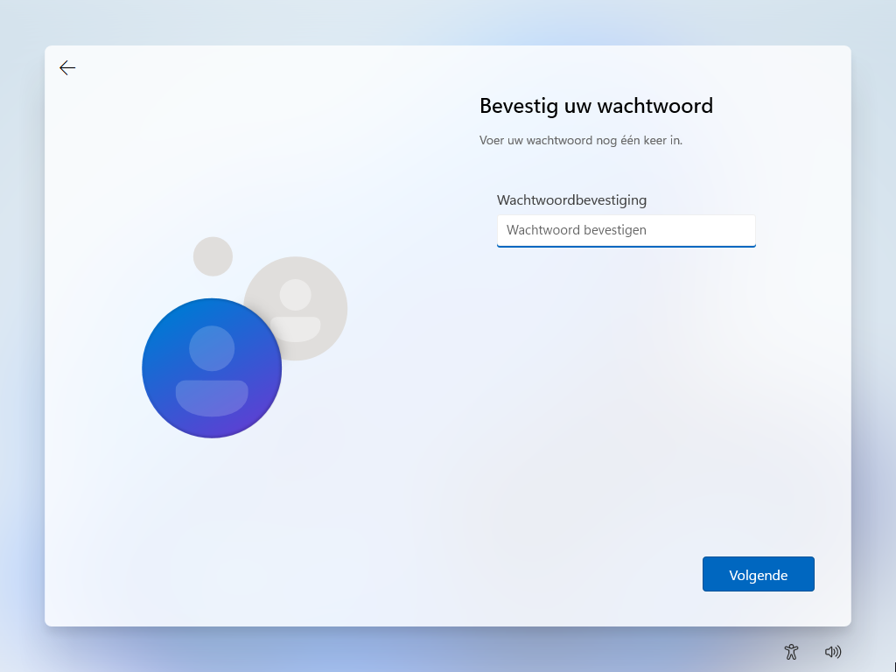
Account instellingen
Voer nogmaals je wachtwoord in
Klik vervolgens op ‘Volgende’

Slide 6
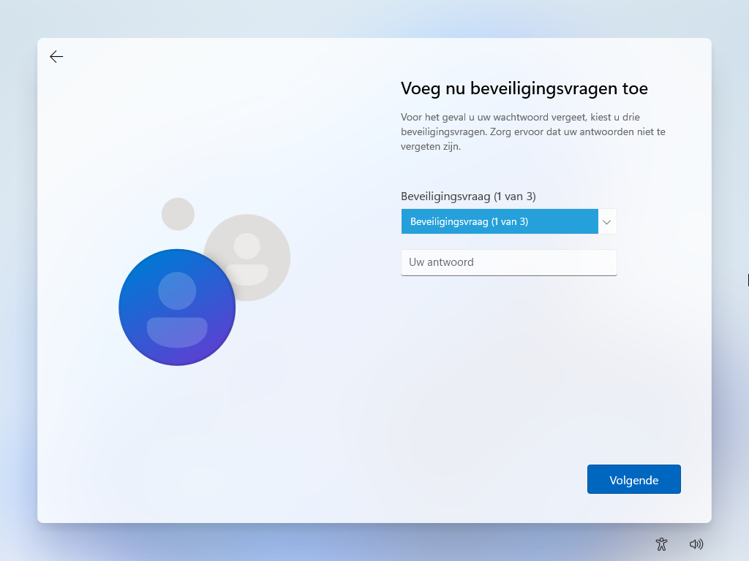
Account instellingen
Kies een 1e beveiligingsvraag en voer eronder je antwoord in
Klik vervolgens op ‘Volgende’

Slide 7
Account instellingen
Kies een 2e beveiligingsvraag en voer eronder je antwoord in
Klik vervolgens op ‘Volgende’

Slide 8
Account instellingen
Kies een 3e beveiligingsvraag en voer eronder je antwoord in
Klik vervolgens op ‘Volgende’

Slide 9
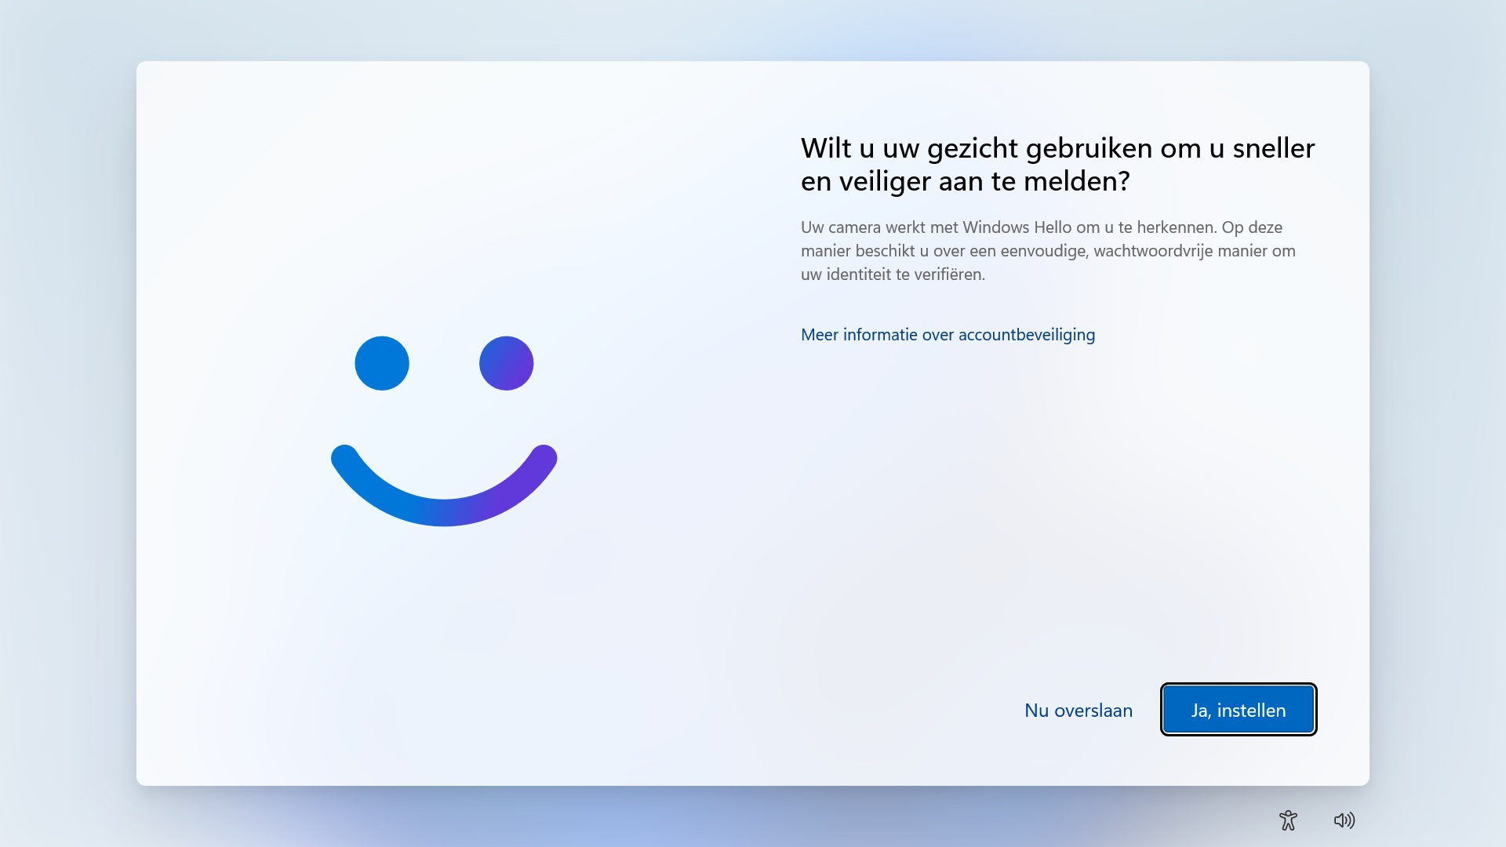
Windows Hello
Dit is een optionele stap! Klik op ‘Nu overslaan’
Ziet u deze niet? Ga dan verder naar de volgende slide.

Slide 10
Service instellingen
Wacht tot dit scherm verdwijnt

Slide 11
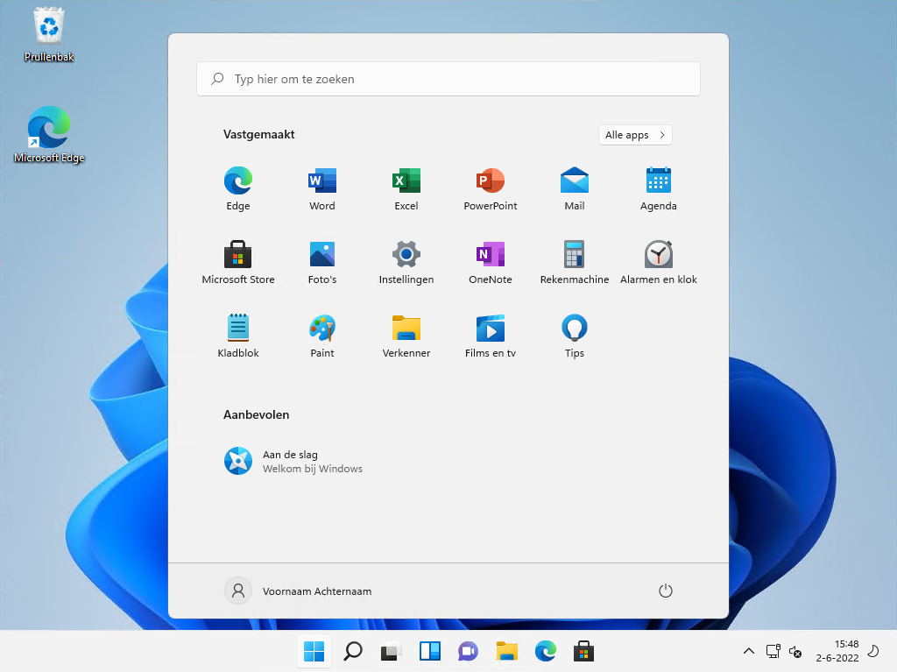
Windows is klaar voor gebruik
De configuratie is voltooid
Er kan nu verbinding worden gemaakt met het wifi-netwerk

Slide 12
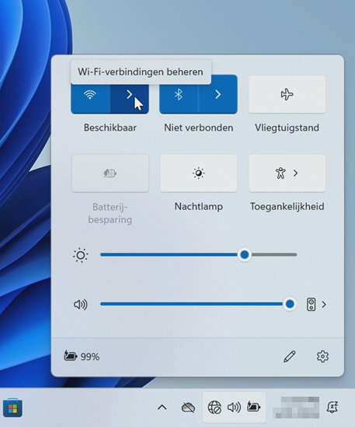
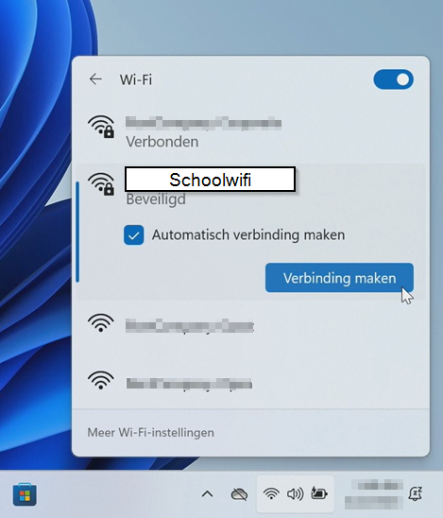
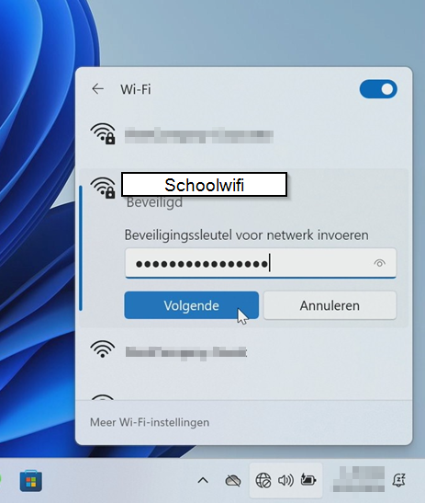
Verbinden Wifi-netwerk
Klik op de wereldbol.
Selecteer het juiste wifi-netwerk en klik daarna op ‘verbinding maken’
Voer het wachtwoord in en klik vervolgens op ‘Volgende’

Slide 13
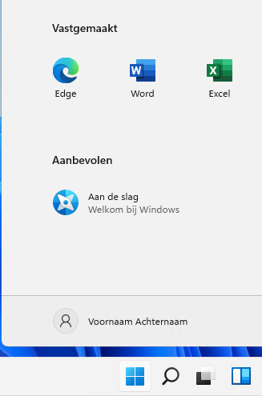
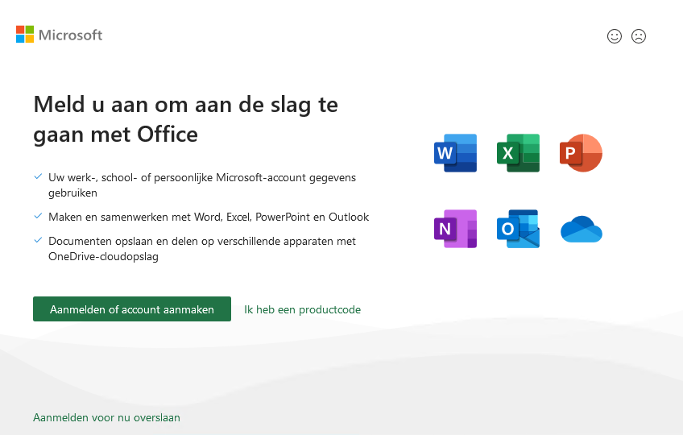
Activatie Office 365 ProPlus
Klik op start en klik vervolgens op ‘Excel’
Klik vervolgens op ‘Aanmelden’

Slide 14
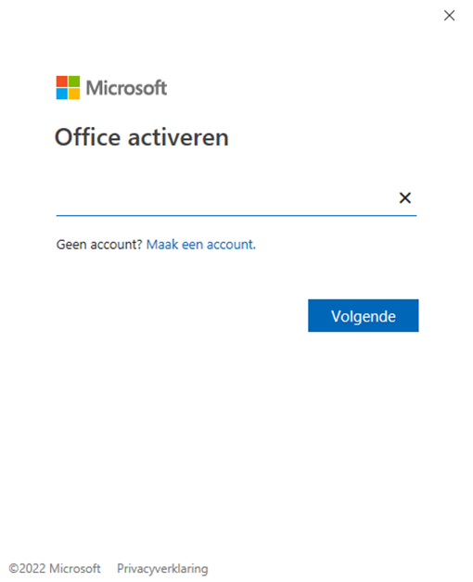
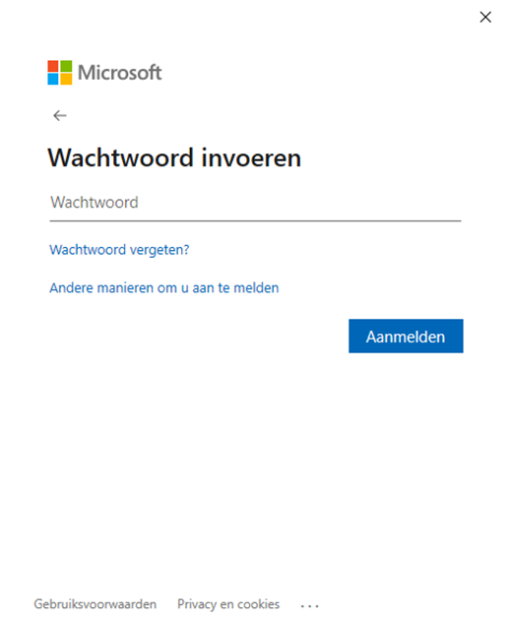
Activatie Office 365 ProPlus
emailadres@schooldomein.edu
emailadres@schooldomein.edu
Voer je emailadres van school in en klik op ‘Volgende’
Voer je wachtwoord in en klik op ‘Aanmelden’
Notes:
U kunt de emailadres@schooldomein.edu vervangen door uw accountnaam opbouw (bv voornaam.achternaam@school.com).

Slide 15
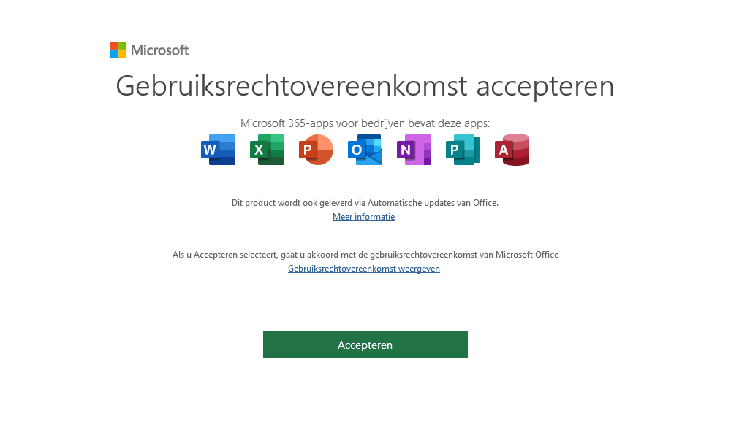
Activatie Office 365 ProPlus
Klik op ‘Accepteren’

Slide 16
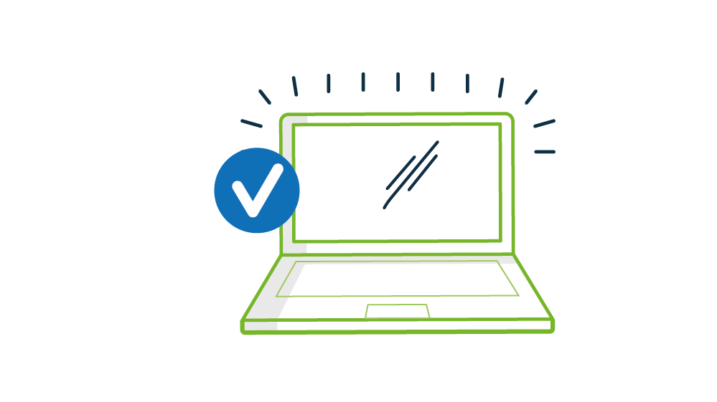
Je laptop is nu klaar voor gebruik!
Zijn er vragen?

